Slide 1
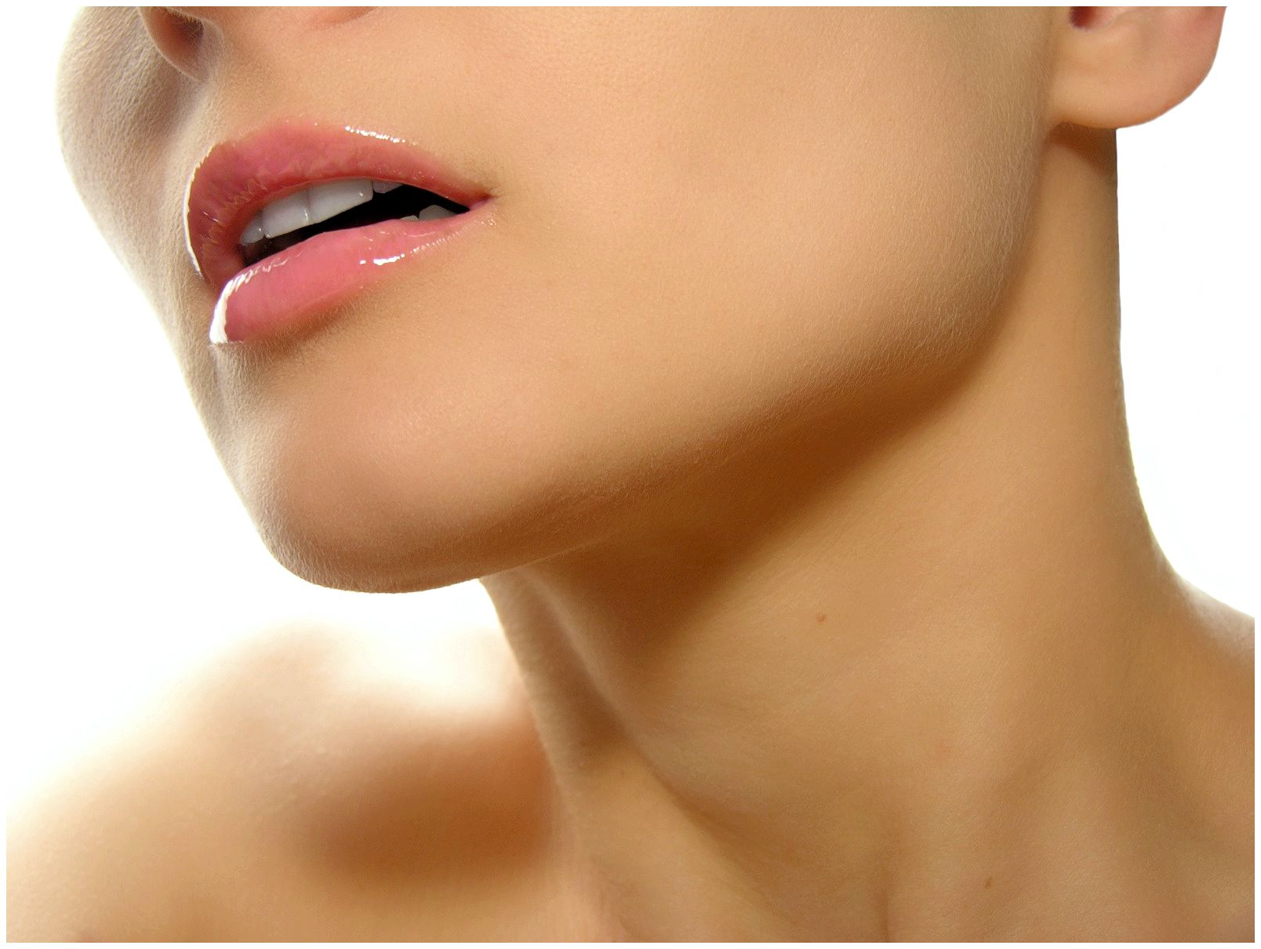
Шкіра

Slide 2
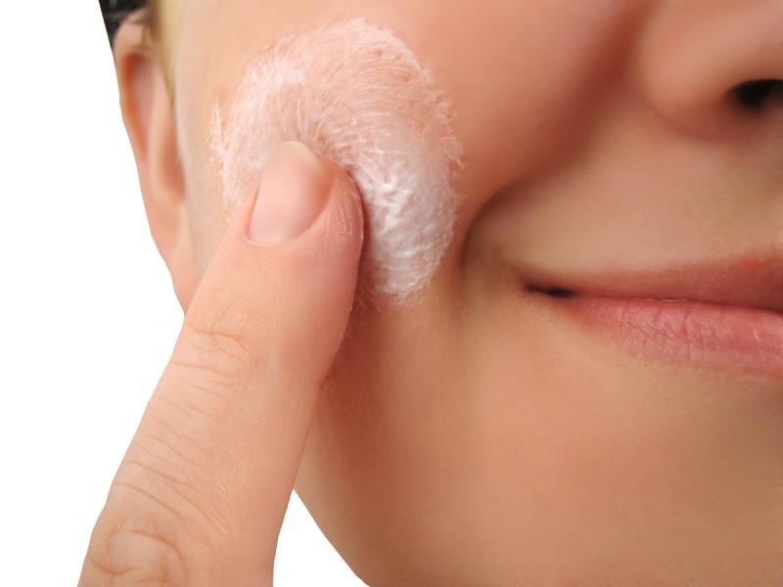
Шкі́ра (грец. derma, лат. cutis) — зовнішній покрив тваринного організму, який захищає тіло від широкого спектру зовнішніх впливів, бере участь в диханні, терморегуляції, обмінних і багато інших процесах. Крім того, шкіра — це масивне рецепторне поле різних видів поверхневої чутливості.

Slide 3
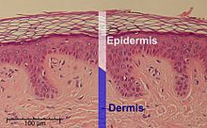
Будова шкіри
Шкіра складається з епідерміса, дерми і підшкірно-жирової клітковини (гіподерми). Епідерміс включає в себе п'ять шарів епідермальних клітин. Найнижчий шар -базальний- розташовується на базальній мембрані і являє собою 1 ряд призматичного епітелію. Відразу над ним лежить шипуватий шар (3-8 рядів клітин з цитоплазматичними виростами), потім іде зернистий шар (1-5 рядів плоскуватих клітин),блискучий(2-4 ряду без'ядерних клітин, помітний на долонях і стопах) і роговий шар, що складається з багатошарового зроговілого епітелію. Епідерміс також містить меланін, який забарвлює шкіру і викликає ефект засмаги.

Slide 4
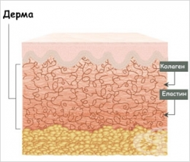
Дерма, або власне шкіра, являє собою сполучну тканину і складається з 2-х шарів -сосочкового шару, на якому розташовуються численні вирости, що містять у собі петлі капілярів і нервові закінчення, і сітчастого шару, що містить кровоносні і лімфатичні судини, нервові закінчення, фолікули волосся, залози, а також еластичні, колагенові і гладком'язові волокна, які надають шкірі міцність і еластичність.

Slide 5
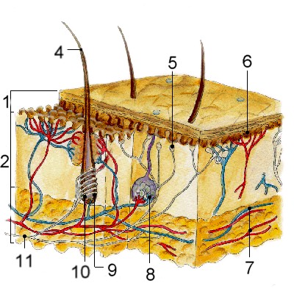
Підшкірно-жирова клітковина складається з пучків сполучної тканини і жирових скупчень, пронизаних кровоносними судинами і нервовими волокнами. Фізіологічна функція жирової тканини полягає в накопиченні та зберіганні поживних речовин. Крім того, вона служить для терморегуляції і додаткового захисту статевих органів.

Slide 6
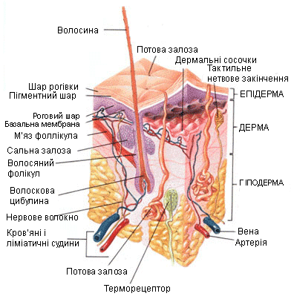
Крім самої шкіри в організмі є її анатомічні похідні — утвореня, що розвинулися зі шкіри та її зачатків. Інша назва - придатки шкіри:
Нігті;
Волосся;
Пір'я;
Пух;
шкірні залози, які включають в себе:
сальні залози, які виділяють шкірне сало, яке служить смазкою для волосся і захищає шкіру;
потові залози, які виділяють з організму води і розчинені продукти обміну речовин. Випаровування поту є важливим етапом терморегуляції.
молочні залози (розвинені у жінок) виробляють грудне молоко, яке має дуже важливе значення для годування немовлят.

Slide 7
Функції шкіри
Захисна (бар'єрна) захищає організм від дії механічних і хімічних чинників, ультрафіолетового випромінювання, проникнення мікробів, втрати і попадання води ззовні.
Терморегуляторна, за рахунок випромінювання тепла і випаровування поту.
Участь у водно-сольовому обміні, пов'язана з потовиділенням.
Екскреторна — виведення з потом продуктів обміну, солей і ліків.
Депонування крові, в судинах шкіри може перебувати до 1 літра крові.
Ендокринна і метаболічна — синтез і накопичення вітаміну D, а також гормонів.
дихальна, у людини близько 1-2 % кисню засвоюється через шкіру.
Рецепторна, завдяки наявності численних нервових закінчень
Імунна, захоплення, процесинг та транспорт антигенів з подальшим розвитком імунної реакції

Slide 8
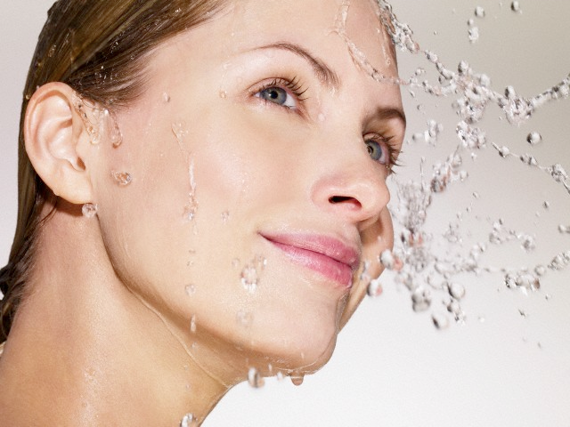
Шкіра як орган чуття
Шкіра - величезне рецепторне поле, за допомогою якого здійснюється зв'язок організму з навколишнім середовищем. Іннервація шкіри здійснюється як гілками цереброспінальних нервів, так і нервами вегетативної нервової системи. Нерви вегетативної нервової системи іннервують в шкірі судини, гладеньку мускулатуру і потові залози. До соматичної нервової системи належать чутливі нерви (утворюють численні чутливі закінчення).
Чутливі нервові закінчення (умовно) можна розділити на[3]:
Вільні (локалізуються як в епідермісі, так і в дермі)
Невільні (локалізуються переважно в дермі)
інкапсульовані
неінкапсульовані

Slide 9
Захворювання шкіри

Slide 10
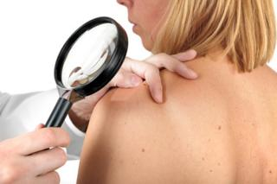
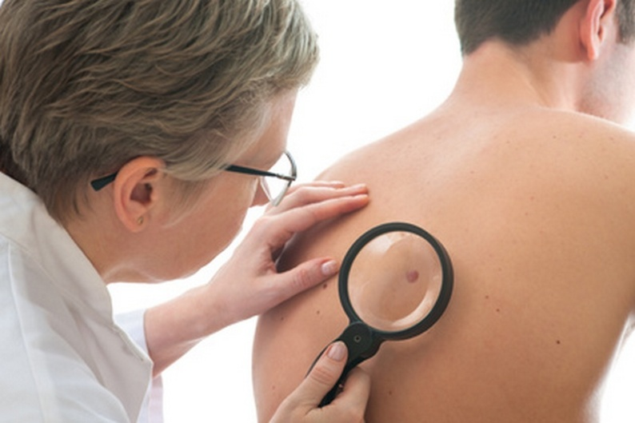
За етіологією (причинами виникнення) бувають:
вірусними,
інфекційними (бактерії, мікроскопічні грибки),
паразитарними,
викликаними екзогенними (зовнішніми) факторами - хімічними, фізичними;
викликаними ендогенними (внутрішніми) факторами - порушеннями метаболізму, розладами ендокринної або нервової систем,порушенням розвитку шкіри тощо.
В умовах недостатньої гігієни набувають особливого значення паразитарні захворювання шкіри, а в зв'язку з розвитком хімічної індустрії — професійні шкірні хвороби.

Slide 11
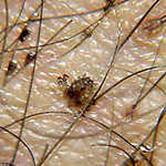
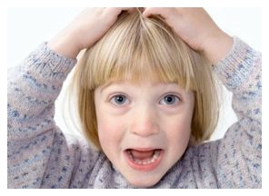
ПЕДИКУЛЬОЗ
ПЕДИКУЛЬОЗ (вошивість) - паразитичне захворювання шкіри, викликане наявністю на волоссі вошей.
Симптоми вошивості:
- шкірний свербіж в місці укусу воші;
- дрібні сірувато-блакитні плями на шкірі;
- розчухи (екскоріації);
- наявність гнид у волоссі.

Slide 12
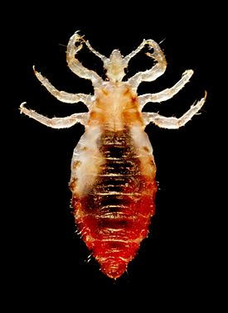
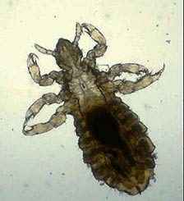
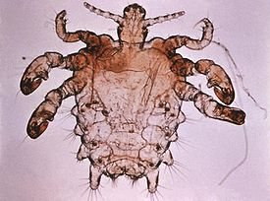
ПЕДИКУЛЬОЗ
Воші: головна, лобкова, платяна.

Slide 13
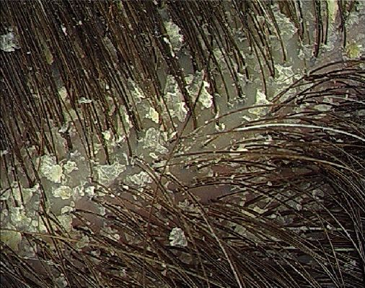
СЕБОРЕЯ
СЕБОРЕЯ - патологічний стан шкіри, обумовлений порушенням функцій сальних залоз, зміною складу їх секрета.
Форми: жирна, густа і суха.
Причини:
- спадкова схильність;
- порушення гормонального статусу організму;
- вплив негативних факторів зовнішнього середовища;
- пухлина яєчок у чоловіків, захворювання яєчників у жінок;
- психічні і неврологічні захворювання.

Slide 14
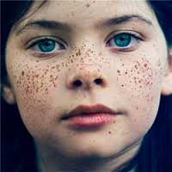
ВЕСНЯНКИ
Веснянки — дрібні жовтувато-коричневі плями, що з'являються в основному на обличчі, грудях, руках і спині.
Веснянки — прояв успадкованої особливості пігментації шкіри.

Slide 15
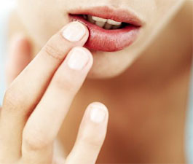
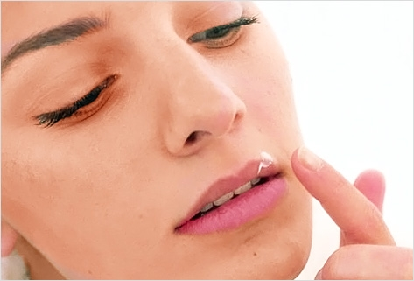
ГЕРПЕС
Герпес — вірусне захворювання з ураженням шкіри. Джерелом інфекції може бути хвора людина або носій вірусу. Найчастіше герпес виявляється в холодну пору року, коли захисні сили організму понижені. Інколи герпес виникає на фоні інших інфекційних захворювань (грип, пневмонія і т. д.). Як самостійні захворювання розрізняють простий герпес, його називають також лихоманкою, і оперізувальний герпес, або оперізувальний лишай. Простий герпес вражає шкіру в області рота і носа, рідше — щік і вушних раковин. Нерідко локалізується на статевих органах. Інколи висипання виникають на слизових оболонках порожнини рота.

Slide 16
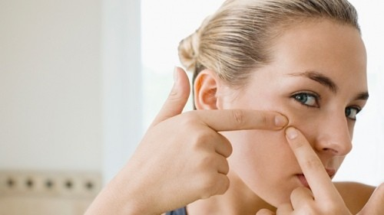
ВУГРОВА ХВОРОБА
ВУГРОВА ХВОРОБА - хронічне рецидивуюче захворювання сальних залоз і волосяних фоллікулів.
Захворювання найчастіше виявляється в період статевого дозрівання.
Класифікація:
- неонатальні;
- дитячі;
- юнацькі (звичайні);
- вугри дорослих;
- контактні;
- комедональні.

Slide 17
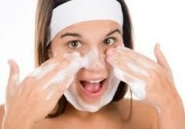
РЕКОМЕНДАЦІЇ
Загальні рекомендації.
Дотримуйтесь правил особистої гігієни: стежте за чистотою шкіри і волосся.
Уникайте вживання жирних кремів, лосьйонів і косметики.
Не носіть тугих капелюхів і тісних комірців.
Від дуже частого гоління і старанного миття обличчя вже наявне запалення може посилитися.
Харчування має бути повноцінним.
Виключите з раціону жирну і гостру їжу.
Виділіть достатній час для сну.
Уникайте стресів.

